Slide 1
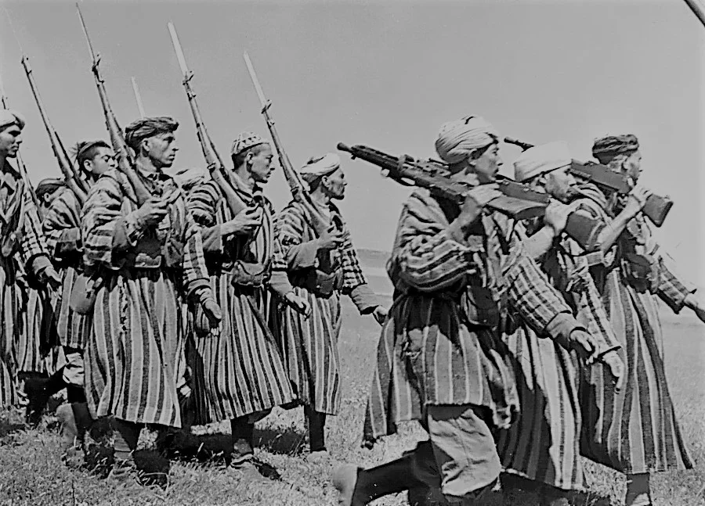
Марокко во время Второй мировой войны
v
сделано Бия Уссама

Slide 2
Это 8 мая - мир отмечает дни памяти и воссоединения в честь погибших во Второй мировой войне. Возможность проследить путь около 85 000 марокканцев, которые присоединились к французской армии во время самого смертоносного конфликта в истории человечества Это действительно совпадает с победой союзников над нацистской Германией. В 1945 году Вторая мировая война закончилась в Европе, положив конец острой войне, в которой человеческие потери варьируются от 50 до более 70 миллионов человек. В 2004 году Генеральная Ассамблея ООН провозгласила 8 и 9 мая Днями памяти и примирения, чтобы воздать должное всем жертвам Второй мировой войны. Возможность вспомнить марокканских гумиеров, сражавшихся в рядах французской армии и благодаря которым были освобождены несколько территорий Франции, в том числе Корсика.

Slide 3
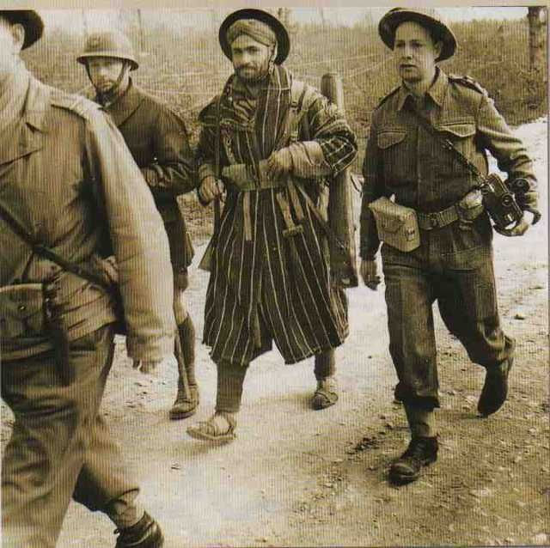
Мы находимся в 1907 году. За пять лет до подписания в Фесе «Договора об организации французского протектората в Шерифской империи» султана Мулая Абдельазиза Франция использовала все средства для совершенствования своего контроля над Марокко. На следующий день после подписания Фесского договора колонизатор решил начать большую войну, направленную на умиротворение марокканских племен. Эта интервенция, известная как «третья война в Марокко», была особенно отмечена присутствием около 22 000 гумиеров, сражавшихся вместе с французской армией. Более 12 000 из них погибли бы в период с 1907 по 1922 год, прежде чем мирное урегулирование марокканских племен закончилось в 1934 году после битвы при Бугафере, регионе, который считается самым последним бастионом восстания амазигов в Марокко.
Гумиры умиротворяют марокканские племена

Slide 4
Герои для Франции и итальянцев
Марокканские goumiers будут блестеть на нескольких фронтах. С сентября 1943 года они были признаны героями во время освобождения Корсики (сентябрь-октябрь 1943 года). Они получат пропуск Teghime 3 октября 1943 года, который принесет им признание, после высадки в Аяччо в сентябре 1943 года. Марокканцы также примут участие в итальянской кампании, сначала в битвах при Гарильяно, а затем в Рим, прежде чем отметить триумфальный въезд в итальянскую столицу.
11000 убитых, раненых или пропавших без вести
Но если лагерь союзников праздновал победу над нацистской Германией 8 мая, потери в рядах армий были более чем существенными. Количество марокканских войск варьируется от 10 000 до 11 000 человек, погибших на поле боя, в зависимости от версии. Жан-Пьер Риера приводит цифру в 11 000 человек, убитых, раненых и пропавших без вести, «или 26%, или чуть больше, чем французские войска (24%)».

Slide 5
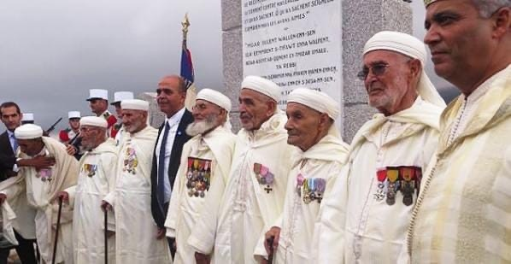
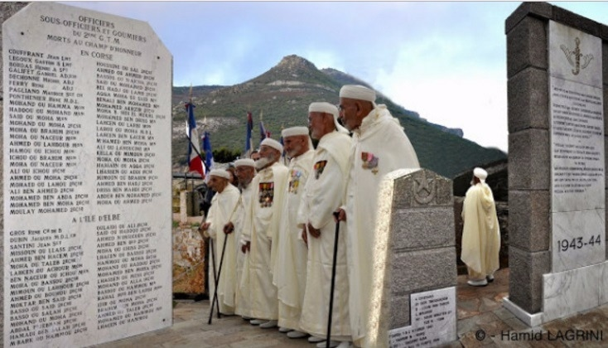
Недавняя дань на Корсике
В октябре 2013 года Франсуа Олланд, тогдашний президент Республики, отправился на Корсику на празднование 70-летия освобождения острова и украсил семь гумье. «Горстка этих людей из королевства Шериф, последние выжившие, прибыли (на борту президентского самолета, обратите внимание) в Бастию и незадолго до этого в Тегиме, чтобы воздать дань уважения своим братьям по оружию, которые упали во время Трудные сражения в предгорьях Пинью за освобождение Бастии в октябре 1943 года », - рассказывают в 2013 году наши коллеги с Корсики Морнинг. Семь гоумиров были удостоены чести в присутствии принца Мулая Рашида. «Ничего не было бы возможно, если бы не было незаменимого вклада 6600 марокканских солдат, присланных сюда по призыву короля Мухаммеда V ...», - напомнил Франсуа Олланд, прежде чем дать обещание: «Вы никогда не забудется ».

Slide 6
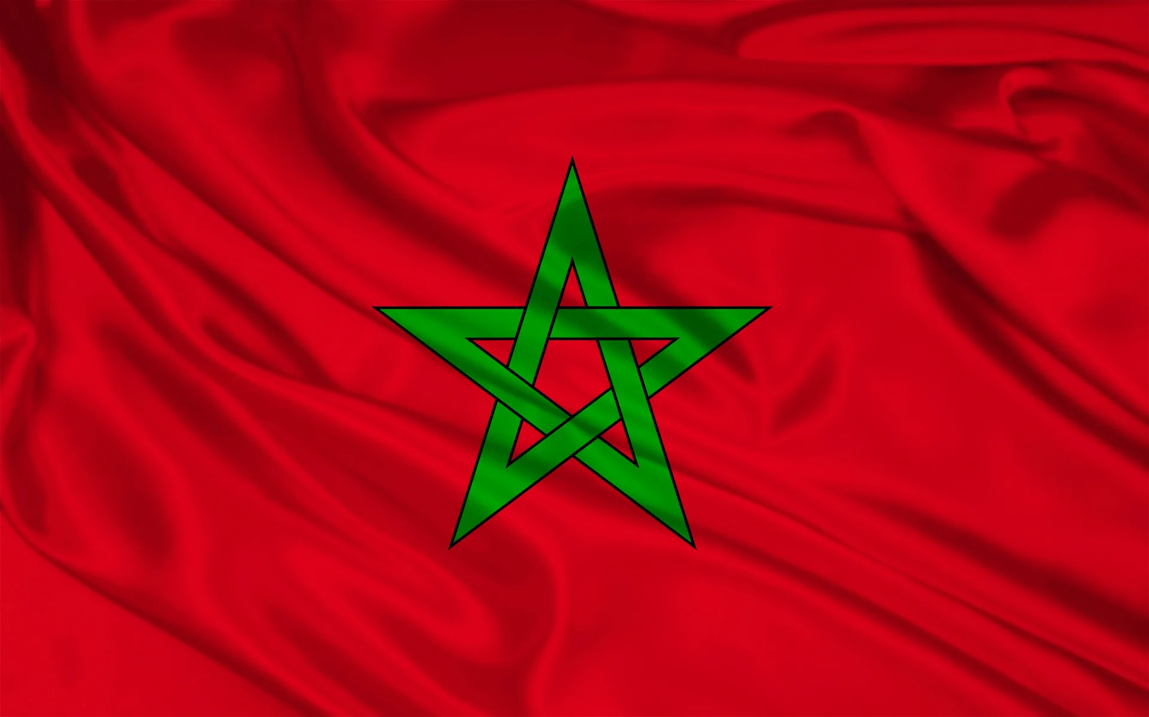
спасибо за внимание

